Slide 1
BERT を用いた原文と要約文の 分散表現の最適な統合手法の検討
創発ソフトウェア研究室
M2 高山 裕成
Notes:
「深層学習によるマルチメディアデータを入力とした動作ラベルの推定」と題しまして,
ソフトウェアシステム研究グループ M1 高山が発表いたします.

Slide 2
発表の流れ
はじめに
要素技術
提案手法
数値実験
まとめと今後の課題
Notes:
発表の流れはこのようになっております.

Slide 3
発表の流れ
はじめに
要素技術
提案手法
数値実験
まとめと今後の課題
Notes:
はじめに

Slide 4


大規模言語モデル (Large Language Models, LLM) の進化
Transformer 構造を持つ BERT や
GPT (Generative Pre-trained Transformer) などを
活用した LLM の利用需要が拡大
・チャット bot
・コンテンツ生成
・データ分析
など
⇒精度向上のためには
文章全体の適切な分散表現を獲得し
最適な処理を行う手法が重要
Notes:
近年, 深層学習をはじめとする機械学習手法は目覚ましい発展を遂げており,
特に, 自然言語処理の分野では, Transformer を用いた BERT や GPT といった大規模言語モデルを活用したシステムに注目が集まっており、
カスタマーサポートにおけるチャットボットや, 文章から動画像や音声を生成するようなAI、大規模なデータ分析による推薦システムや要約など
さまざまな業界やユースケースで活用されています。
よって、より高精度なモデルを作るためには文章全体の適切な分散表現を獲得し、より正しく処理する手法が求められます。

Slide 5

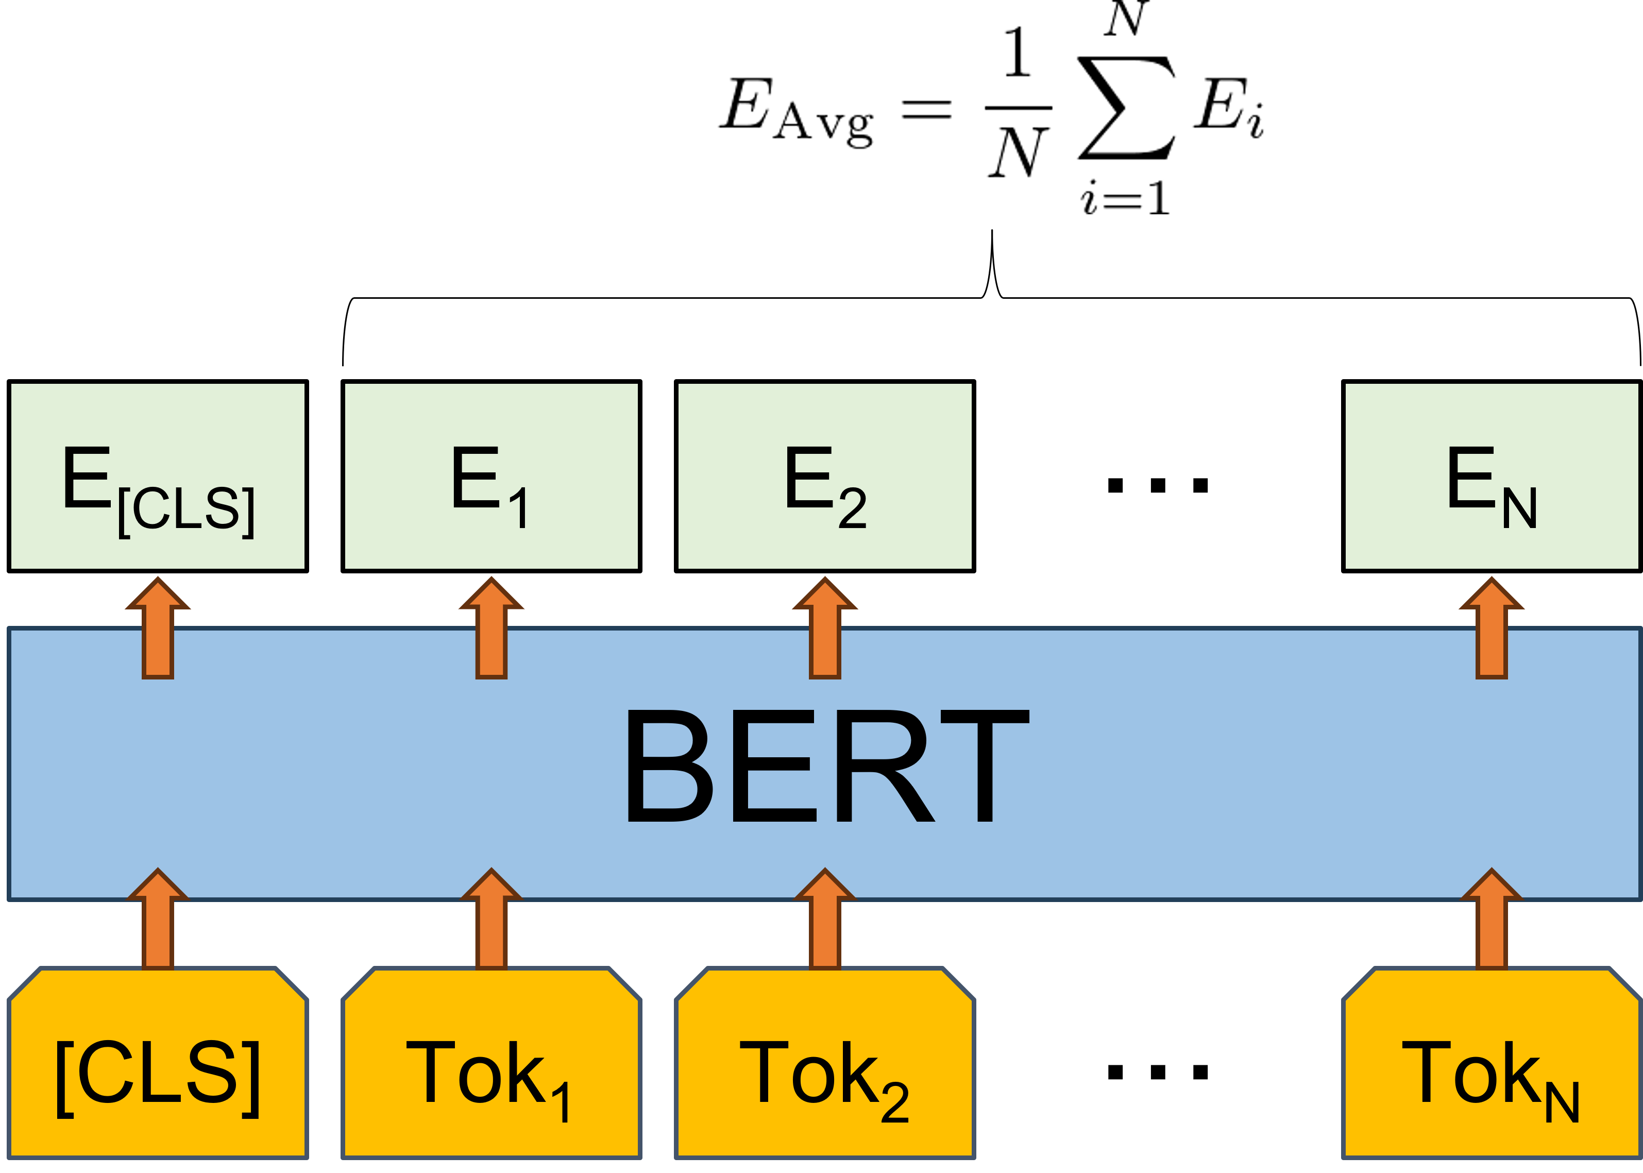

自然言語処理におけるプーリング手法
Notes:
本研究では、特に文章から得た分散表現の処理過程におけるプーリング手法について注目します。
例として、BERTを用いたテキスト分類タスクなどでは、図のような 文頭を表すCLSトークンに対応するベクトルE_{CLS}を文の分散表現としてそのまま用いたり
各トークンに対応するベクトル集合の平均 E_{Avg} を文の分散表現として用いることが多いですが
これらの手法はコンピュータヴィジョンの領域で提案されたものをなぞらえたものであり,
自然言語処理分野におけるプーリング手法は数少なく, その効果に関する理解は不十分である事実があります。

Slide 6
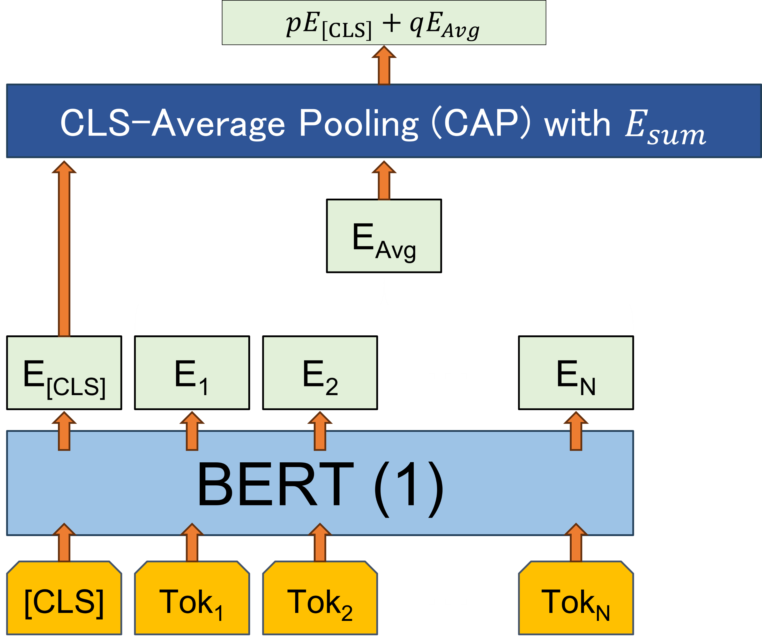

先行研究
CLS-Average Pooling (CAP) 層の導入 [大和,2024]
$$p+q=1 (p, q ≥0)$$
大和秀徳. BERT の分散表現に対する学習可能な重みを持つプーリング手法の提案, 大阪公立大学大学院情報学研究科 基幹情報学専攻 知能情報分野 修士論文, 2024
[1] 大和秀徳. BERT の分散表現に対する学習可能な重みを持つプーリング手法の提案, 大阪公立大学大学院情報学研究科 基幹情報学専攻 知能情報分野 修士論文, 2024.
[2] Preferred Elements, https://plamo.preferredai.jp/, 2024.
Notes:
また先行研究として、大和らは
学習可能なパラメータ $p, q (≥0)$ を用いて
$E_{\left[CLS\right]}$ 及び, $E_{Avg}$ の重み付き和 $pE_{\left[CLS\right]}+qE_{Avg}$ を文の分散表現とし、
これを分類器への入力として分類タスクを解き、その有用性を示しました。
よって、本研究では対話型の大規模言語モデルAPIを用いて生成した要約文を学習に組み込むことでより最適な分散表現を得る手法を提案します。

Slide 7


先行研究
CLS-Average Pooling (CAP) 層の導入 [大和,2024]
$$p+q=1 (p, q ≥0)$$
提案部分
LLM から得た追加項
大和秀徳. BERT の分散表現に対する学習可能な重みを持つプーリング手法の提案, 大阪公立大学大学院情報学研究科 基幹情報学専攻 知能情報分野 修士論文, 2024
[1] 大和秀徳. BERT の分散表現に対する学習可能な重みを持つプーリング手法の提案, 大阪公立大学大学院情報学研究科 基幹情報学専攻 知能情報分野 修士論文, 2024.
[2] Preferred Elements, https://plamo.preferredai.jp/, 2024.
Notes:
そこで本研究では、先行研究に対する新しいアプローチとして、他の大規模言語モデルを活用して得られた情報を加味したプーリング手法を提案し、
その有効性を示すことを目的とします。

Slide 8
発表の流れ
はじめに
要素技術
提案手法
数値実験
まとめと今後の課題
Notes:
次に要素技術について

Slide 9
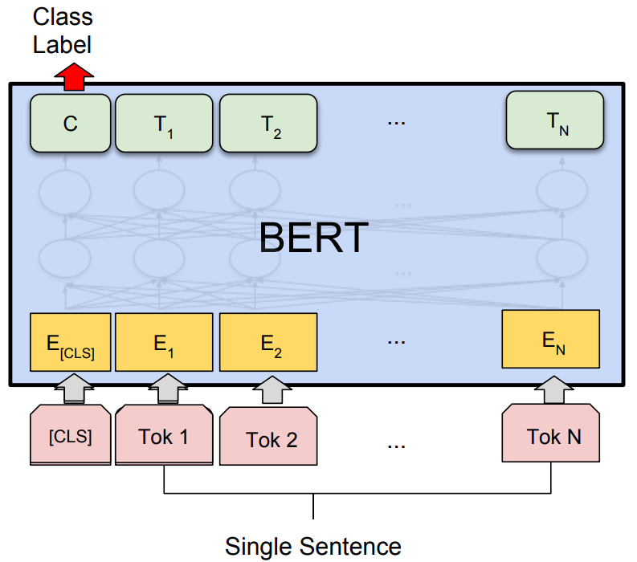
BERT^{[1]} (Bidirectional Encoder Representations from Transformers)
複数の双方向 Transformer に基づく
汎用言語モデル
事前学習済みモデルを他のタスクに
転移させることが容易
東北大学による事前学習モデル BERT-base^{[2]} を使用
[1]Devlin, Jacob and Chang, Ming-Wei and Lee, Kenton and Toutanova, Kristina.
BERT: Pre-training of Deep Bidirectional Transformers for Language Understanding. 2019.
[2]https://huggingface.co/cl-tohoku/bert-base-japanese-v3
Notes:
BERTについて説明します. BERT とは ～ の略称で
その名の通り複数の双方向Transformer に基づく汎用言語モデルで
入力された文および，含まれる各単語に対応する分散表現を出力します.
また,事前学習済みモデルを他のタスクに転移学習することが容易で
様々な自然言語タスクにおいて活用されています。
本研究では東北大学の乾研究室から公開されている BERT base モデルを使用しました

Slide 10
発表の流れ
はじめに
要素技術
提案手法
数値実験
まとめと今後の課題
Notes:
次に提案手法について

Slide 11
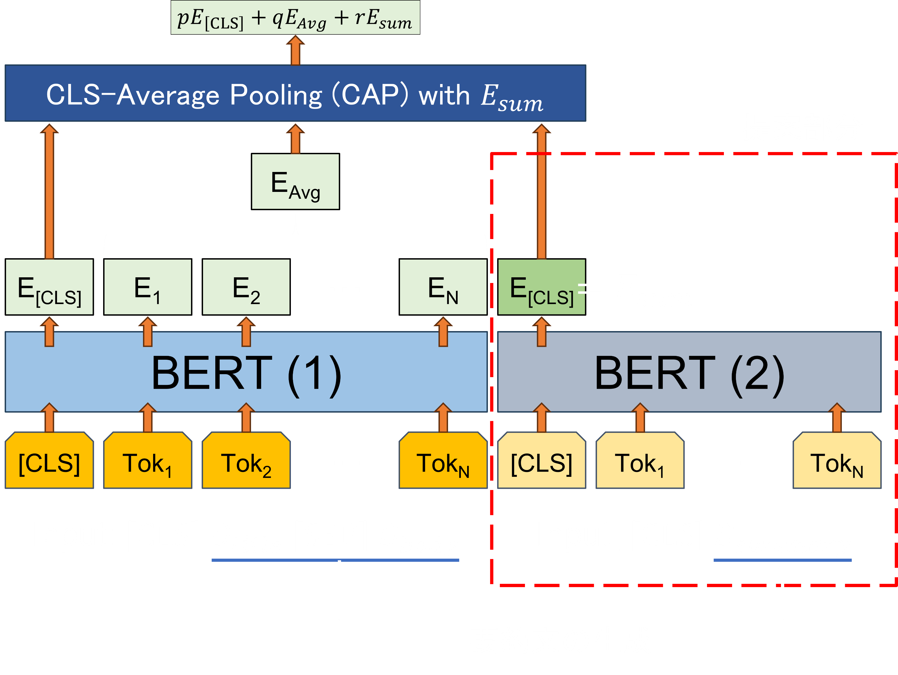


提案手法
CAP 層における要約文ベクトル項 $E_{sum}$ の追加
$$p+q+r=1 (p, q, r ≥0)$$
Notes:
前述したように本研究では、図のように大和らによる先行研究に対する新しいアプローチとして、
CAP層における要約ベクトル項E_{sum} の追加を行ったプーリング手法について検討します。
大規模言語モデルを用いて元データから要約文を生成し、
次に生成した要約文に対応する E_{cls}を算出し、これをE_{sum}とします。要約文の生成方法については後述します。
そして学習可能なパラメータ $p, q, r(≥0)$ を用いて
$E_{\left[CLS\right]}$, $E_{Avg}$ , 及び E_{sum}の重み付き和 $pE_{\left[CLS\right]}+qE_{Avg}$ + r E_{sum}を文の分散表現とし、
これを分類器への入力として分類タスクを解きます。

Slide 12


提案手法
学習可能パラメータ $p, q, r$ の更新式
更新後$のパラメータを$ $p^{′}, q^{′}, r^{′}$ とした時
$p^{′}= \frac{p^{2}}{p^{2}+ q^{2}+ r^{2}}$ , $q^{′}= \frac{q^{2}}{p^{2}+ q^{2}+ r^{2}}$ , $r^{′}= \frac{r^{2}}{p^{2}+ q^{2}+ r^{2}}$
$$p^{′}+q^{′}+ r^{′}=1 (p^{′}, q^{′}, r^{′} ≥0)$$
Notes:
また、学習可能なパラメータ p, q, r の更新式は
大和らに倣って更新後$のパラメータを$ $p^{′}, q^{′}, r^{′}$ とした時
以下のような式で正規化することで更新をしていきます。

Slide 13
発表の流れ
はじめに
データセット
要素技術
数値実験
まとめと今後の課題
Notes:
次に数値実験について説明します

Slide 14

データセット livedoor ニュースコーパスデータセット
livedoor ニュースの記事を収集, HTML タグを除去
9 つのカテゴリ, 計 7,367 記事
各記事データはカテゴリ名 $D_{label}$, 記事タイトル $D_{title}$,
記事本文 $D_{body}$ などのメタデータから構成
本研究では以下のようにラベルとカテゴリを対応
0 : 独女通信 5 : Peachy
1 : IT ライフハック 6 : エスマックス
2 : 家電チャンネル 7 : Sports Watch
3 : livedoor HOMME 8 : トピックニュース
4 : MOVIE ENTER
Notes:
まず、本研究で使用するデータセットについて説明します。
本研究では livedoor ニュースコーパスを利用しました．
Livedoor ニュースコーパスは livedoor ニュースの記事を収集したデータセットで，可能な限り HTML タグの除去がされており,
9つの ニュースカテゴリから構成され，合計で 7,367 記事からなります。
各記事データはカテゴリ名 $D_{label}$, 記事タイトル $D_{title}$, 記事本文 $D_{body}$ などのメタデータから構成されており
本研究では次のようにカテゴリ名に対してラベルを付与しています．

Slide 15
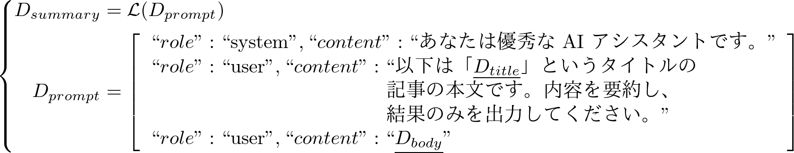
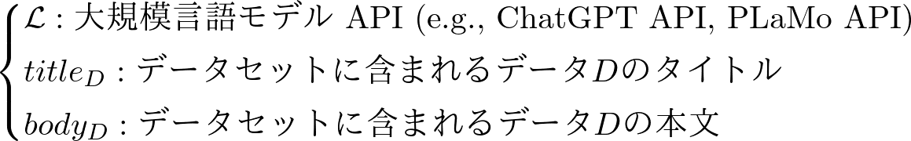

要約文 $D_{summary}$ の生成手法 (PLaMo API を使用)
・プロンプトの作成
Preferred Elements, https://plamo.preferredai.jp/, 2024.
Notes:
次に、データセットに含まれるタイトルや本文の情報から記事本文の要約文を生成する手法について説明します。
生成方法は各記事データDについて,
D_{title}とD_{body}の情報から図のようなプロンプトを作成し、大規模言語モデルAPIからの回答を要約文D_{summary}とします。
本研究では大規模言語モデルAPIとしてPreferred NetWorksが提供しているPLaMo APIを使用しました。
そして、提案モデルの入力形式は先行研究に倣って、元データに関係する部分は [cls] D_{title} [SEP] D_{body} とし、
要約項に関わる部分の入力は図のように設定しました。

Slide 16
要約文 $D_{summary}$ の生成例 (ラベル: 独女通信)
【健康のために体張ります! Presented by ゆるっとcafé】
みなさま、こんにちは!
私は以前、「アラフォーだけど結婚したい!」という
コラムを書かせていただいた漫画家の尾形未紀です。
40代半ばで結婚した私たち夫婦。子供はできるかどうかまだわからないし、親ももうかなりいい年だから、あまり頼ることもできない!
だから夫婦2人でしっかり支えあって生きていかなくてはいけないと思う今日この頃...。でも、そんなときに気になるのが「健康」。
長生きしても健康じゃなきゃ、楽しくないもんね?
独女のみなさんも、年々老いてくるにしたがって、増えてくる悩みに頭を抱えてるのでは!? 疲れがとれにくくなったり、シミやしわが増えてきたり、二日酔いがなかなか治らなかったり...
さらに、病気で入院したりする友達や知り合いも増えているのでは?
体にいろいろと不具合が出始めてる頃ではないでしょうか...!?
私の担当編集のアラサー女子も、
「最近、髪が薄くなってきた...」と嘆いてます(笑)。
健康に関する悩みって、周りからは「気にしすぎ」と
思うことでも、本人にとっては真剣だものね。
そこで、みなさんの身近な健康や美容に関する悩みを
私たち夫婦が解決していく「健康コミックエッセイ」を
はじめることになりました!
少しでも健康でいて、長生きを!
それを目標にがんばりたいと思いますので、
独女のみなさんもぜひ読んでみてくださいね♪
この文章では、尾形未紀の新シリーズ「健康コミックエッセイ」の紹介がされています。
このエッセイでは、健康や美容に関する身近な悩みについて取り上げ、解決策を探っていきます。尾形未紀と夫の夫婦二人三脚で、充実した健康的な生活を送るためのサポートを読者に提供する目的があるようです。具体的には、疲れやすさ、老化による見た目の変化、アルコールの影響、病気や入院に関する不安、髪の健康など、幅広いトピックが取り上げられる予定です。このエッセイは、主に独女（独身女性）の健康や美容に関する悩みに焦点を当てていますが、健康に関心のある読者にとって有益な情報を提供することを目指しています。
Notes:
要約文の生成例

Slide 17
要約文 $D_{summary}$ の生成例 (ラベル: MOVIE ENTER)
【C-3POが名場面を紹介する『スター・ウォーズinコンサート』日本上陸】
2009年4月にロンドンにて世界初初演し、同年より2010年にかけて北米、欧州ツアーを行い、175万人以上を動員した『スター・ウォーズinコンサート』の、日本公演が遂にアジア初として決定した。
通常は、1万5千人規模のアリーナ級の会場で行われていたが、今回は演出と音響の質を最大限に引き出すため、約4500人規模のホール級会場での公演が実現。更なる臨場感と興奮が味わえるショーとなり、目と耳の肥えた日本のファンに向けたプレミアムなコンサートとなる。
『スター・ウォーズinコンサート』は特別に編集された映画の名場面を、巨大LEDスクリーンに映し、ジョン・ウィリアムズのスリリングな楽曲の演奏にライブでシンクロする。また、全6作でC-3PO役を演じたアンソニー・ダニエルズが、名場面のナレーションを行うことにより、スター・ウォーズに新しい生命を吹き込み、観客を興奮の世界と誘う。
東京公演は、8月9日から8月12日に東京国際フォーラム ホールAで、大阪公演は、8月15日にグランキューブ大阪で行われる。詳細は、公式サイトで確認できる。
ジョージ・ルーカスが全精力を傾注し、最新テクノロジーを駆使した3D映画として、再び大スクリーンに帰ってくることで注目される『STAR WARS エピソード1/ファントム・メナス 3D』の公開も3月16日と迫っている。今年は「スターウォーズ」の熱が全世界を包むことだろう。
【スター・ウォーズ関連記事】
・ダース・ベイダーにより守り神ビリケンさんがダークサイドに堕ちる (略)
『スター・ウォーズinコンサート』アジア初の日本公演が東京と大阪で開催されます。このコンサートは、映画の名場面を巨大LEDスクリーンで映し、ジョン・ウィリアムズの楽曲の演奏に合わせて楽しむものです。特別ゲストとして、全6部作でC-3POを演じたアンソニー・ダニエルズが名場面のナレーションを行います。東京公演は8月9日から12日まで東京国際フォーラム ホールA、大阪公演は8月15日にグランキューブ大阪で行われます。ジョージ・ルーカスが監督した『スター・ウォーズ エピソード1/ファントム・メナス 3D』の公開も3月16日に予定されており、今年はスター・ウォーズの熱が世界中を包み込むでしょう。
Notes:
要約文の生成例

Slide 18
実験設定
livedoor ニュースコーパスデータセットを用いた テキスト分類 (記事ラベル推定)
訓練データ : 検証データ : テストデータ = 8 : 1 : 1 に分割
検証データにおける F1 値 が最も高い epoch における モデルで評価する
 | 0 | 1 | 2 | 3 | 4 | 5 | 6 | 7 | 8 | 合計
訓練 | 684 | 695 | 690 | 421 | 700 | 645 | 713 | 716 | 631 | 5,895
検証 | 88 | 80 | 88 | 42 | 93 | 100 | 77 | 105 | 63 | 736
テスト | 98 | 95 | 86 | 48 | 77 | 97 | 80 | 79 | 76 | 736
Notes:
まず、本研究で使用するデータセットについて説明します。
本研究では livedoor ニュースコーパスを利用しました．
Livedoor ニュースコーパスは livedoor ニュースの記事を収集したデータセットで，可能な限り HTML タグの除去がされており,
9つの ニュースカテゴリから構成され，合計で 7,367 記事からなります。
各記事データはカテゴリ名 $D_{label}$, 記事タイトル $D_{title}$, 記事本文 $D_{body}$ などのメタデータから構成されており
本研究では次のようにカテゴリ名に対してラベルを付与しています．

Slide 19
実験設定
ラベル
分類器は 1 層の全結合層
各 BERT モデルは最終層のみ ファインチューニング
分類器
Notes:
まず、本研究で使用するデータセットについて説明します。
本研究では livedoor ニュースコーパスを利用しました．
Livedoor ニュースコーパスは livedoor ニュースの記事を収集したデータセットで，可能な限り HTML タグの除去がされており,
9つの ニュースカテゴリから構成され，合計で 7,367 記事からなります。
各記事データはカテゴリ名 $D_{label}$, 記事タイトル $D_{title}$, 記事本文 $D_{body}$ などのメタデータから構成されており
本研究では次のようにカテゴリ名に対してラベルを付与しています．

Slide 20
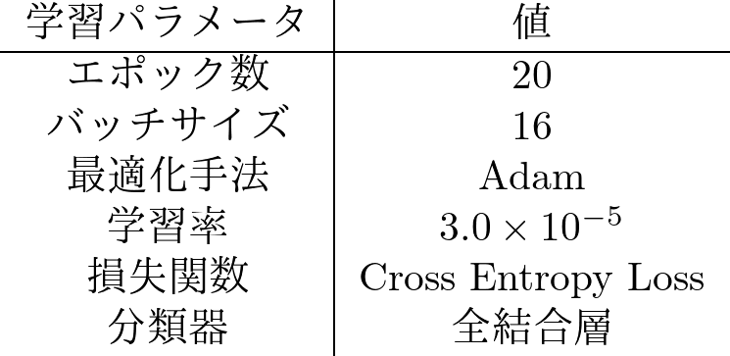
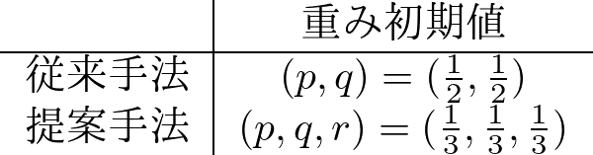
実験パラメータ
Notes:
まず、本研究で使用するデータセットについて説明します。
本研究では livedoor ニュースコーパスを利用しました．
Livedoor ニュースコーパスは livedoor ニュースの記事を収集したデータセットで，可能な限り HTML タグの除去がされており,
9つの ニュースカテゴリから構成され，合計で 7,367 記事からなります。
各記事データはカテゴリ名 $D_{label}$, 記事タイトル $D_{title}$, 記事本文 $D_{body}$ などのメタデータから構成されており
本研究では次のようにカテゴリ名に対してラベルを付与しています．

Slide 21
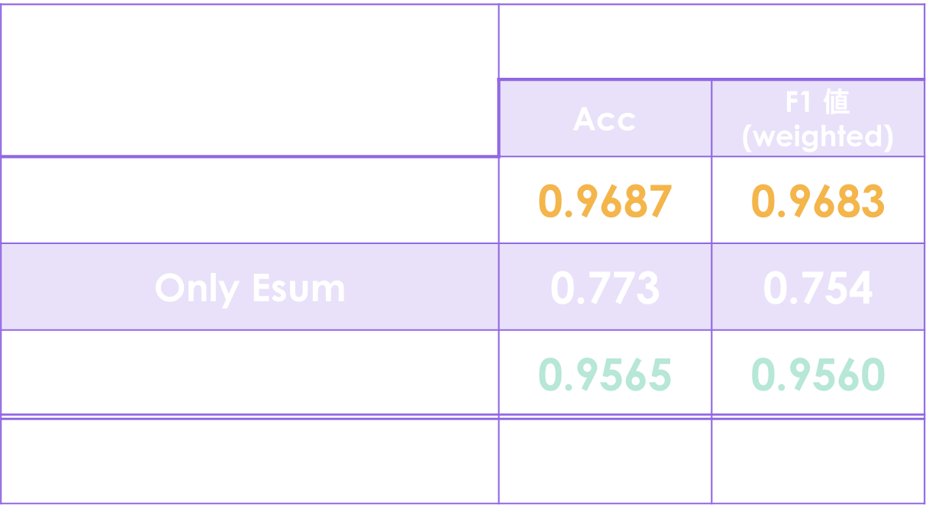
実験結果
 | 評価
 | Acc | F1 値 (weighted)
提案手法 (CAP with $E_{sum}$) | 0.9687 | 0.9683
Only Esum | 0.773 | 0.754
従来手法 (CAP) | 0.9565 | 0.9560
ベースライン | 0.1111 | -
Notes:
まず、本研究で使用するデータセットについて説明します。
本研究では livedoor ニュースコーパスを利用しました．
Livedoor ニュースコーパスは livedoor ニュースの記事を収集したデータセットで，可能な限り HTML タグの除去がされており,
9つの ニュースカテゴリから構成され，合計で 7,367 記事からなります。
各記事データはカテゴリ名 $D_{label}$, 記事タイトル $D_{title}$, 記事本文 $D_{body}$ などのメタデータから構成されており
本研究では次のようにカテゴリ名に対してラベルを付与しています．

Slide 22
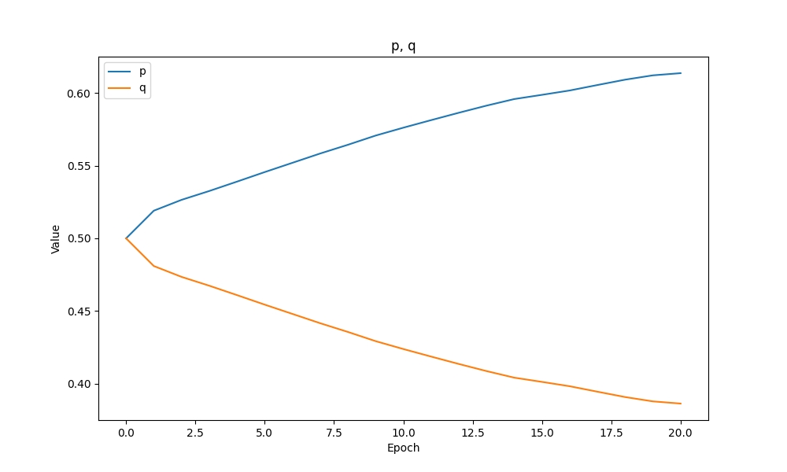
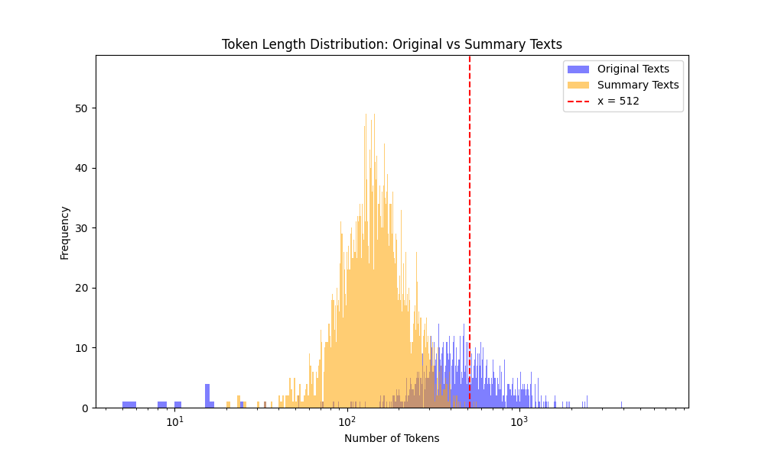
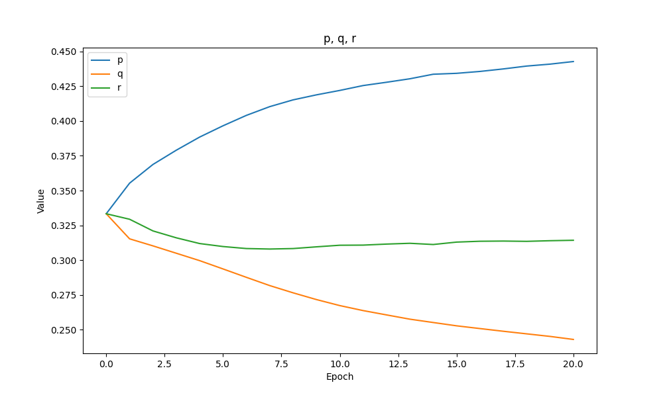
実験結果
 | 評価
 | Acc | F 値 (macro)
提案手法 | 0.771 | 0.752
VGG16-BN (SpecAugment) | 0.773 | 0.754
ResNet34 (SpecAugment) | 0.741 | 0.724
ベースライン | 0.200 | -
Notes:
まず、本研究で使用するデータセットについて説明します。
本研究では livedoor ニュースコーパスを利用しました．
Livedoor ニュースコーパスは livedoor ニュースの記事を収集したデータセットで，可能な限り HTML タグの除去がされており,
9つの ニュースカテゴリから構成され，合計で 7,367 記事からなります。
各記事データはカテゴリ名 $D_{label}$, 記事タイトル $D_{title}$, 記事本文 $D_{body}$ などのメタデータから構成されており
本研究では次のようにカテゴリ名に対してラベルを付与しています．

Slide 23
音声を入力とする動作ラベル推定
 | 評価
 | Acc | F 値 (macro)
VGG16-BN | 0.771 | 0.752
VGG16-BN (SpecAugment) | 0.773 | 0.754
ResNet34 | 0.756 | 0.740
ResNet34 (SpecAugment) | 0.741 | 0.724
ベースライン | 0.200 | -
Notes:
[6:30]
実験1の結果について述べます.
評価用モデルにはバリデーションデータのaccが一番高かったエポックのモデルを採用しています.
ベースラインとしてはすべてをランダムに予測した場合を設定しました.
結果から、
どの場合でもベースラインをこえることができ, Spec Augment をかけた VGG-BN の場合が最も精度が高いことが分かりました.
しかし、比較してもわずかな差であり, ResNet34 の場合は Spec Augment によって精度が下がっているので、
Spec Augmentを適用することの有意性があるとは言えない結果となりました.

Slide 24
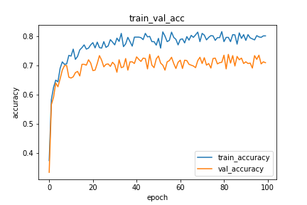
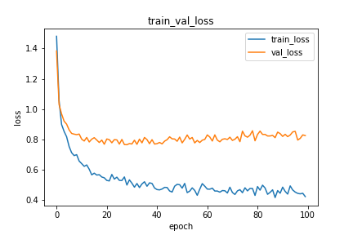
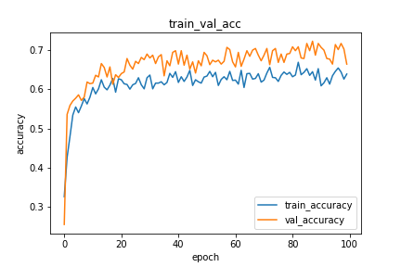
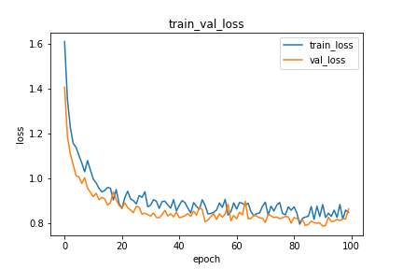
音声を入力とする動作ラベル推定
ResNet34
acc /
loss
epoch
ResNet34
(SpecAugment)
acc /
loss
epoch
Notes:
そこで学習曲線を比較します. 横軸がエポック数で縦軸がaccまたはlossを表しています。
Spec augmentをしたことで, 左図の青の線が表す train acc が val acc を下回っている一方で
右図の黄色の線が表す validation loss の推移をみると過学習による増加が抑えられていることが分かりました. そして、
ーーー
!!!軸の説明!!!

Slide 25
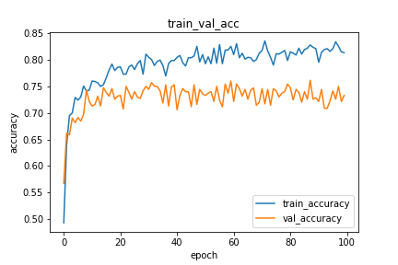
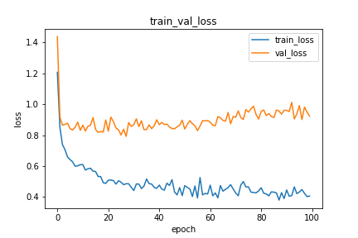
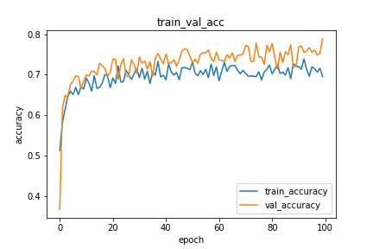
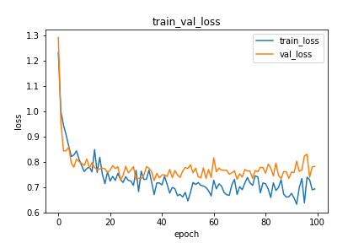
音声を入力とする動作ラベル推定
VGG16-BN
acc /
loss
epoch
VGG16-BN
(SpecAugment)
acc /
loss
epoch
Notes:
これはVGG16-BNの場合でも同じ傾向が見られました。
このことから, sep augment によってモデルの汎化性能が向上していると考えられます.
しかし学習が収束しきっていないことや, 本実験で用いたハイパーパラメータは恣意的なもので, 妥当性が考慮されていないことから
optuna などを用いたハイパーパラメータのチューニングによって, 最大性能同士の比較が必要であるため、これを今後の課題とします。

Slide 26
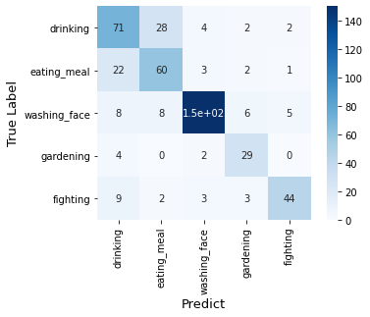
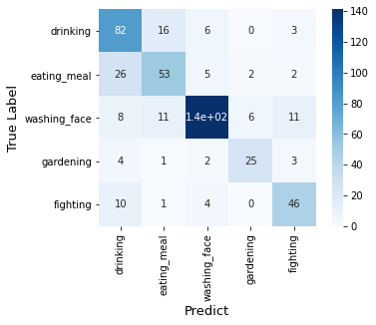
音声を入力とする動作ラベル識別
ResNet34
ResNet34
(SpecAugment)
真値
真値
予測
予測
Notes:
次に評価用データにおける各ラベルごとの混合行列についてみていきます。
縦軸が真値、横軸が予測したラベルです。
とくに精度が悪かったものは紫で囲われている drinking と eating meal に偏っており、
-----
！！！！軸の説明大事！！！！
今後１０クラスにしたい

Slide 27
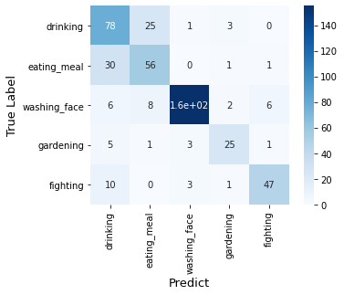
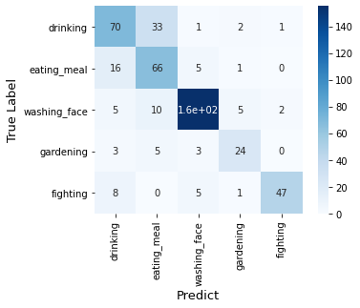
音声を入力とする動作ラベル識別
VGG16-BN
VGG16-BN
(SpecAugment)
真値
真値
予測
予測
Notes:
これも、どの場合でも同じ傾向が見られました。

Slide 28
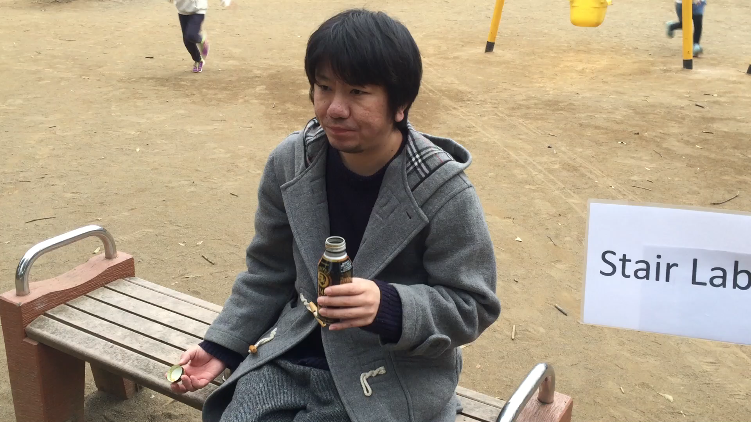
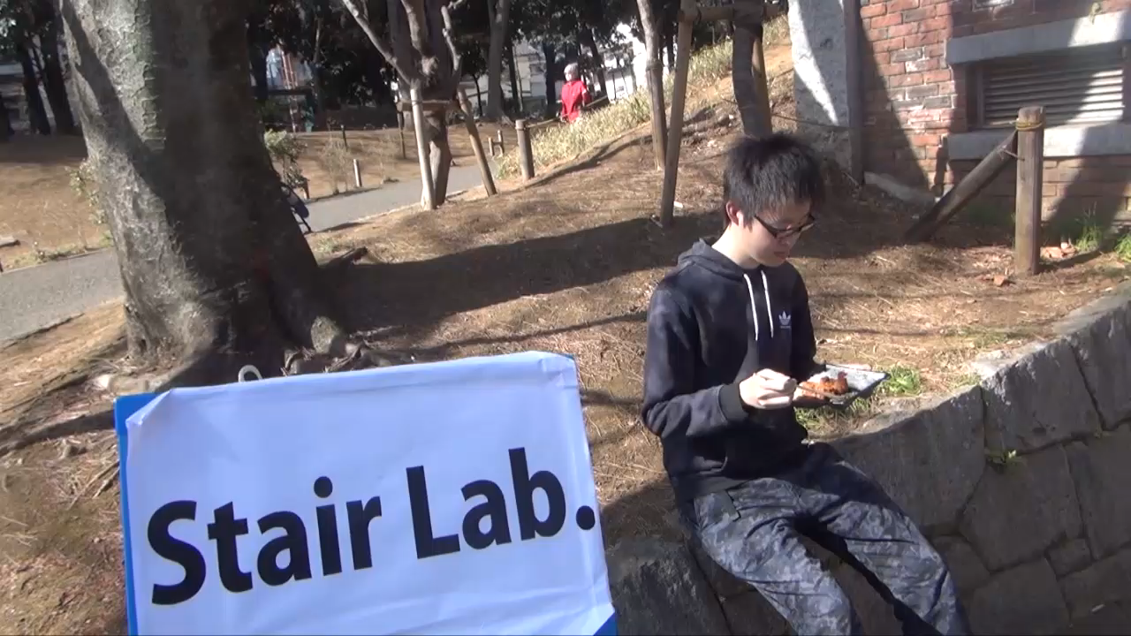
動作特有の問題
drinking
eating meal
・前景より背景の音が強調されている
・そもそも動作に音があまり伴わない
Notes:
[8:00]
この原因としては 先ほど見せた drinking の例 (!再生!)
のようにdrinking を表す前景の音声より背景の子供たちが遊んでいる音声が強調されていたり
Eating meal の例 (!再生!)のように動作そのものにあまり音が伴わないデータであったり、
この２つの動作ラベルが飲食に関わるものであるという点が考えられます.
また、音がそもそも無音のデータも含まれていたことも問題として挙げられます.

Slide 29
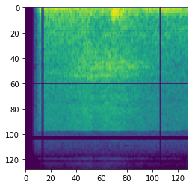
SpecAugment の問題
動作に特有の周波数帯
周波数
動作
タイミング
時間
Notes:
さらにすでに知られている spec augment の問題点として
マスキングされた時間が動作のタイミングと重なったり、
動作に特有の周波数帯がマスキングされてしまうと、
意味のないノイズのデータになってしまいます。
今後の課題としてホワイトノイズなど別の音声の拡張手法と比較することが挙げられます。
---
本当に削ったものを入れたらだめなのか検証しないとね 今後の課題

Slide 30
発表の流れ
はじめに
データセット
要素技術
数値実験
まとめと今後の課題
Notes:
[9:00]まとめと今後の課題です

Slide 31
まとめ
動画に含まれる音声データやキャプションデータから 動作ラベルを推定した
データの選び方や前処理, 音声のデータ拡張方法に関して更なる工夫が必要
Notes:
本研究では, 最終的な目標をマルチメディアデータを用いた動画に対する音声の自動アノテーションとした上で,
基礎的な実験として動画に含まれる音声データやキャプションデータから動作ラベルを推定しました
そして、実験結果より, データの選び方や前処理, 音声のデータ拡張方法に関して更なる工夫が必要であることが分かりました。

Slide 32
今後の課題
動画に含まれる画像データからの動作ラベル推定
マルチモーダルな動作ラベル推定
動画に対する音声の自動アノテーションモデルの模索
Notes:
今後の課題としては

Slide 33
ご清聴ありがとうございました

Slide 35
Doc2Vec
引用忘れ
単語の分散表現を得る手法 Word2Vec を
文章に拡張した手法
・Distributed Memory
文書 ID + 周辺の単語から中心の単語を予測する ように学習
・Distributed Bag-of-Words
文書 IDのみから文書に含まれる単語を予測する ように学習
Notes:
Doc2VecはWord2Vecを文章に拡張した手法で, 文章の分散表現を得ることができます.
同様に2つの学習方法がありますが, 今回は上の方法を用いました.

Slide 36
SpecAugment パラメータ
Time drop width | [0, 4]
Time stripes num | [0, 1]
Freq drop width | [0, 4]
Freq stripes num | [0, 1]
SpecAugment パラメータ
Time drop width | 4
Time stripes num | 1
Freq drop width | 4
Freq stripes num | 2
SpecAugment パラメータ
Time drop width | 1
Time stripes num | 1
Freq drop width | 1
Freq stripes num | 2
SpecAugment パラメータ
Time drop width | 0
Time stripes num | 0
Freq drop width | 0
Freq stripes num | 0
Notes:
実験で用いたパラメータはこのようになります.
損失関数には訓練用データにおけるラベル比の
逆比を正規化したものを
クラス重みとして損失関数に設定

Slide 37
基礎実験
音声を入力とする動作ラベル識別
キャプションを入力とする動作ラベル識別

Slide 38
前処理
JUMAN++ を用いて分かち書きにする
事前学習済み Doc2Vec モデルを用いて 300 次元のベクトルに変換
Doc2Vec パラメータ | value
corpus | 日本語 Wikipedia, 小説家になろう, 青空文庫
vector size | 300
epochs | 30
window size | 8
min count | 5
model type | Distributed Memory
Notes:
セリフデータの前処理としては~~

Slide 39
重複キャプションデータの削除
同じ行動ラベル内で
同じキャプションが付いている場合は
重複しないようにする
label | place | person | action (キャプション)
drinking | 公園 | グレーのダッフルコートを着た男性 | ベンチに座って缶コーヒーを飲んでいる
drinking | 屋外 | グレーの服を着た男性 | ベンチに座って何かを飲んでいる
drinking | 屋外 | グレー上着を着た男性 | 缶コーヒーを飲んでいる
drinking | 外 | 灰色の服を着ている男性 | 缶コーヒーを飲んでいる
drinking | 屋外 | グレーのダッフルコートを着た男性 | ベンチに座って缶コーヒーを飲んでいる
Notes:
次に同じ行動ラベル内で
同じキャプションが付いている場合は
重複しないように削除します

Slide 40
キャプションを入力とする動作ラベル識別
識別器には
3 層の MLP を用いた
3 層 MLP パラメータ
入力層次元 | 300
隠れ層次元 | 30
出力層次元 | 5
活性化関数 | tanh
Dropout 率 | 0.2
Input
Encoder
Output
キャプション
Doc2Vec
識別器
動作ラベル
3 層 MLP

Slide 41
データ数 (キャプション)
label | train | validation | test
drinking | 646 | 390 | 268
eating meal | 602 | 345 | 256
washing face | 252 | 143 | 82
gardening | 1005 | 623 | 416
fighting | 1042 | 628 | 398
合計 | 3547 (50%) | 2129 (30%) | 1420 (20%)
Notes:
実験で用いたデータ数はこのようになります.
データはデータセットに含まれるすべてのキャプションを用いました.

Slide 42
キャプションを入力とする動作ラベル識別
 | 評価
 | Acc | F 値 (macro)
 | 0.761 | 0.769
ベースライン | 0.200 | -
Notes:
基礎実験2の結果について述べます. 実験パラメータは先ほどと同様で
評価用モデルのパラメータも同様にバリデーションデータのaccが一番高かったエポックのものを採用しています.
ベースラインとしてはランダムに予測した場合を設定しました.

Slide 43
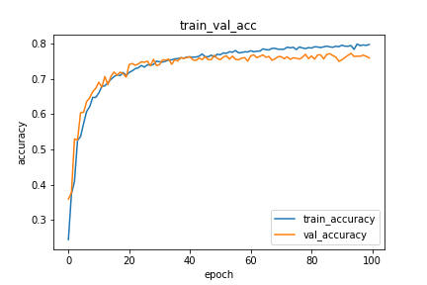
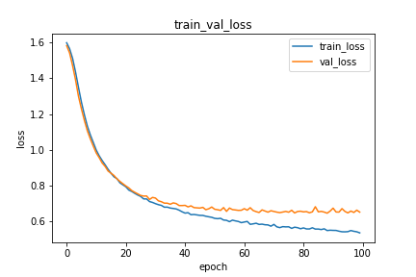
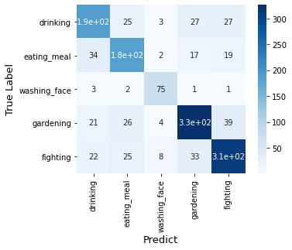
キャプションを入力とする動作ラベル識別
Notes:
また学習曲線より、データにあまり差が見られないことから
こちらも訓練データを拡張することによって汎化性能の変化を確認する必要があると考えられます。

Slide 44
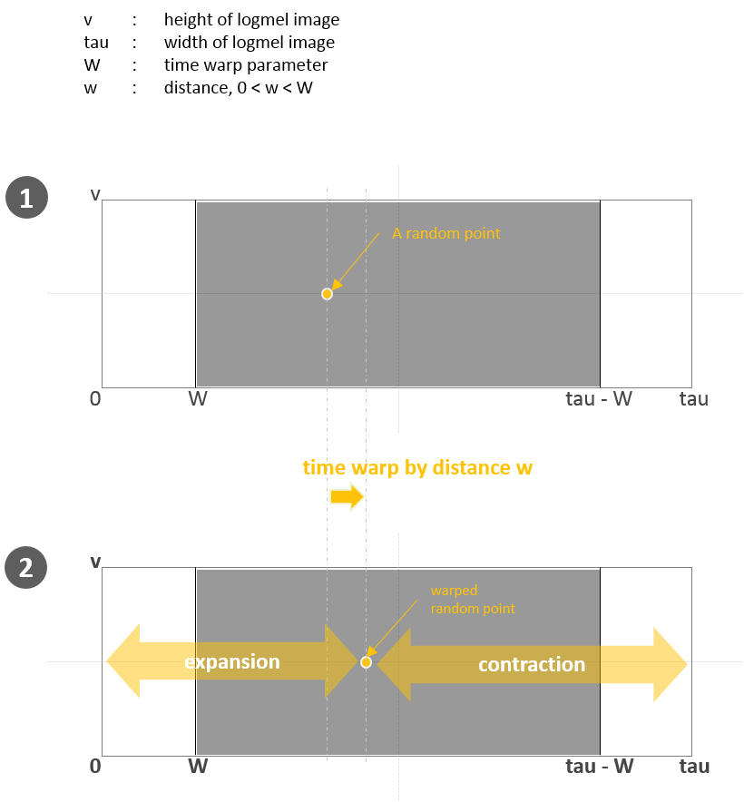
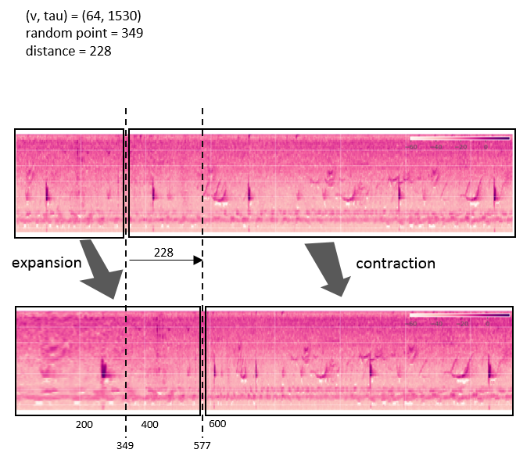
SpecAugment [Time Warping]
Notes:
SpecAugment は2019 年に Google Brain が提案した音声のデータ拡張手法で
周波数 $n$ チャネル分を指定回マスキングする frequency masking
時間 $m$ ステップ分を指定回マスキングする time masking
時間方向の変調を行う time warping の３つから構成されています。
本研究では, Frequency Masking および Time Masking のみを扱いました.
下の図はメルスペクトログラムにFrequency Masking および
Time Masking を適応した結果を示しています.
ーー
画像でいう RandomErasing の音声データバージョンです

Slide 45
VGG
@misc{simonyan2015deep,
title={Very Deep Convolutional Networks for Large-Scale Image Recognition},
author={Karen Simonyan and Andrew Zisserman},
year={2015},
eprint={1409.1556},
archivePrefix={arXiv},
primaryClass={cs.CV}
}
ImageNet と呼ばれる
大規模画像データセットで学習済みの
畳み込みニューラルネットワークであり,
構成する層の数に応じて,
VGG-11 や VGG-16 などと呼ばれる

Slide 46
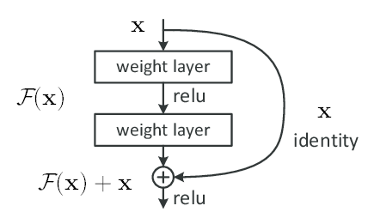
Residual Net (ResNet)
Microsoft Research が 2015 年に考案した 畳み込 みニューラルネットワーク
ショートカット接続機構を導入することで, 層の入力を参照した残差関数を学習し, 勾配消失問題を解決した.
Kaiming He , Xiangyu Zhang, Shaoqing Ren, Jian Sun,
Deep Residual Learning for Image Recognition,
CoRR, abs/1512.03385, 2015
Notes:
Residual Net(レジデュアルネット), 通称 ResNet とは
Microsoft Research が 2015 年に考案した畳み込みニューラルネットワークモデルで
これはショートカット接続機構を導入することで,層の入力を参照した残差関数を学習し, 勾配消失問題を解決したモデルとなっています.

Slide 48
Doc2Vec 学習パラメータ
モデル | PV-DM
vector size | 300
epoch | 30
window | 8
alpha | 0.05
min count | 5
workers | 4
学習時間 10時間
Notes:
dm: 1の時はPV-DMを学習, それ以外の場合はPV-DBOW. vector_size: 分散表現の次元数. window: N-gramのNのサイズ. alpha: 学習率 min_alpha: 最低学習率. 学習率はこのモデルではこれ以上下がらない. min_count: 出現回数がmin_count以上のものだけ単語としてとる. sample: downsampling, つまり接続詞等の非常に頻繁に出現する単語を無視する確率である. workers: 並列実行数

Slide 49
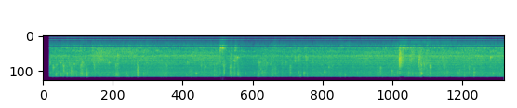
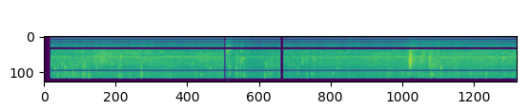
original
augmented

Slide 50
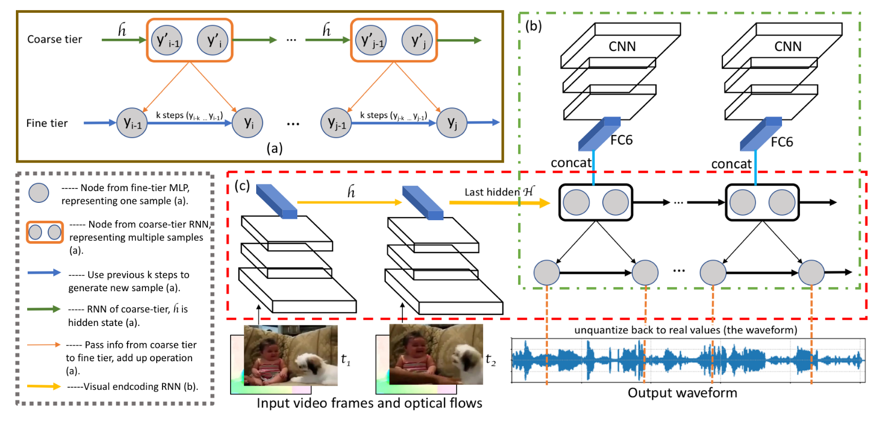

Slide 51
音声を入力とする動作ラベル識別
ResNet34
ResNet
ResNet34
(SpecAugment)
ResNet
(SpecAugment)
Notes:
そこで学習曲線を比較します.
Spec augをしたことで, train acc が val acc , test accを下回っており,
ーーー
!!!軸の説明!!!

Slide 52
キャプションを入力とする動作ラベル識別
Notes:
また学習曲線より、データにあまり差が見られないことから
こちらも訓練データを拡張することによって汎化性能の変化を確認する必要があると考えられます。

Slide 53
音声を入力とする動作ラベル識別
VGG
VGG
(SpecAugment)
Notes:
これはどの場合でも同じ傾向が見られました。

Slide 54
キャプションの実験 カット
先行研究の説明 時間が長くなるようなら 短く (入出力)
↑説明しろと言われたら説明する
生成したいけどまだ遠いから、今回は分類タスクやるよ
分類タスクが上手くいくと、生成タスクにどう役に立つのか

